Slide 1



Свет для Бодрости
Разработка системы освещения для борьбы с сонливостью.
О чем проект
  Разработка освещения, которое повышает активность и помогает справляться с сонливостью. Используются различные оттенки и интенсивность света, влияющие на концентрацию и бодрость.
ФИО
Контакты выступающего

Slide 2
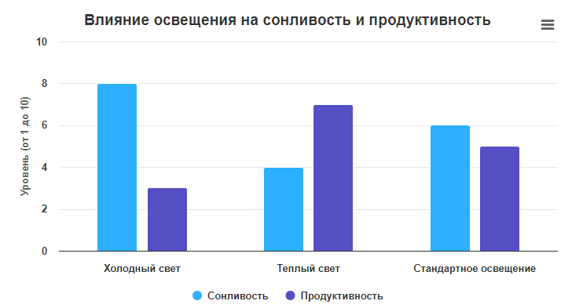
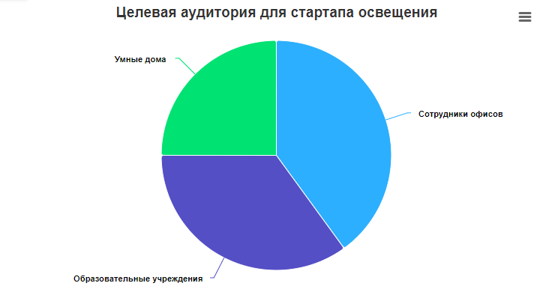
Задача
Проблема: Стандартное освещение вызывает сонливость и снижает продуктивность. Холодный свет ведет к зевоте, теплый — к расслаблению, что мешает сосредоточиться на задачах.
Клиенты: офисные сотрудники, фрилансеры, учебные учреждения.

Slide 3
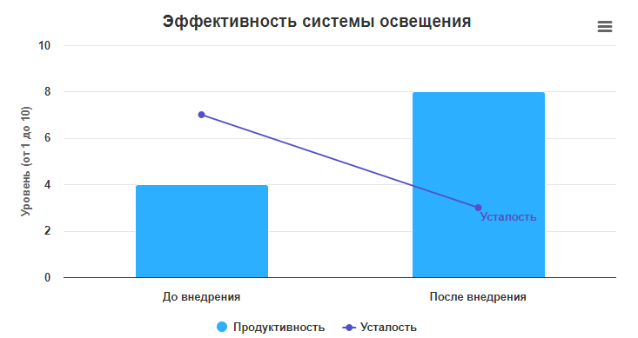
Описание решения / продукт
Решение: Система освещения с регулируемым спектром и интенсивностью.
Как решает задачу: Поддерживает бодрость и улучшает концентрацию за счет регулировки света.
Метрики: Повышение продуктивности и снижение усталости (например, по данным опросов пользователей).

Slide 4
Рынок
Целевая аудитория: сотрудники офисов, образовательные учреждения, умные дома.
Оценка рынка: Динамично растущий сегмент умного освещения с акцентом на продуктивность и здоровье.
Почему получим свою долю: Простое решение для массовой проблемы, поддержка широкого спектра настроек.

Slide 5
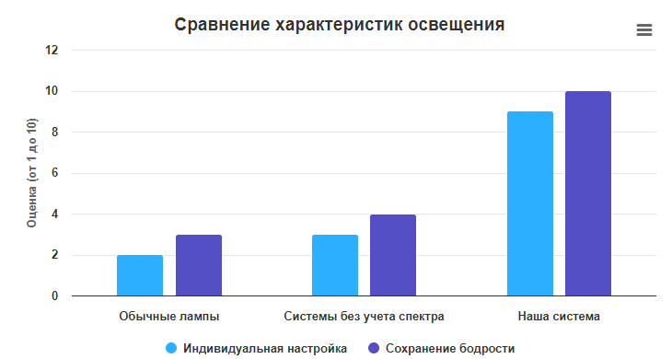
Сравнение с конкурентами
Конкуренты: обычные лампы, системы освещения без учета светового спектра и влияния на концентрацию.
Наши преимущества: возможность индивидуальной настройки под потребности, решения для сохранения бодрости.

Slide 6
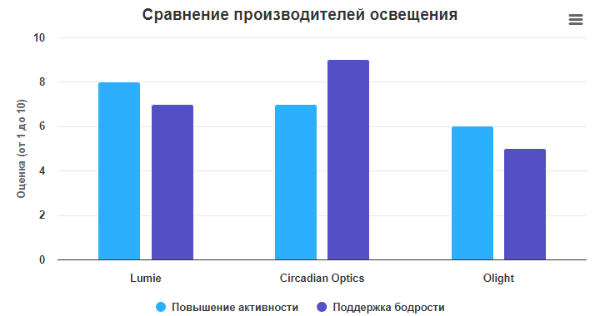
Производители в мире
Существует несколько производителей освещения, которые выпускают продукцию, предназначенную для повышения активности и борьбы с сонливостью. Вот некоторые из них:
• Lumie: Lumie производит лампы для светотерапии, которые используются для лечения сезонного аффективного расстройства (САР). Эти лампы излучают интенсивный белый свет, который, как считается, повышает уровень серотонина и снижает уровень мелатонина, что приводит к повышению активности и бодрости.
• Circadian Optics: Circadian Optics разрабатывает светодиодные лампы, которые имитируют естественный циркадный ритм человека. Их лампы меняют цветовую температуру в течение дня, чтобы поддерживать бодрость в течение дня и способствовать сну ночью.
• Olight: Olight выпускает фонари и лампы, которые используют различные оттенки и интенсивность света для различных целей. Некоторые из их продуктов предназначены для использования в качестве ламп для повышения активности.

Slide 7
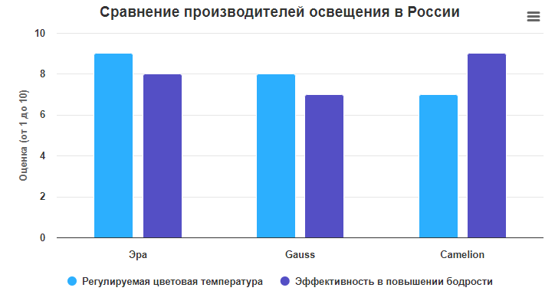
Производители в России
В России есть несколько производителей освещения, выпускающих продукцию, предназначенную для повышения активности и борьбы с сонливостью. Вот некоторые из них:
• Эра: Компания "Эра" производит широкий ассортимент светодиодных ламп и светильников, в том числе лампы с регулируемой цветовой температурой, которые можно настроить на яркий белый свет для повышения бодрости и концентрации.
• Gauss: Gauss производит светодиодные лампы и светильники с различными цветовыми температурами, в том числе лампы с холодным белым светом, которые, как утверждается, повышают энергию и бодрствование.
• Camelion: Camelion производит различные лампы, в том числе лампы для светотерапии, которые излучают интенсивный белый свет, который, как считается, повышает уровень серотонина и снижает уровень мелатонина, что приводит к повышению активности и бодрости.

Slide 8
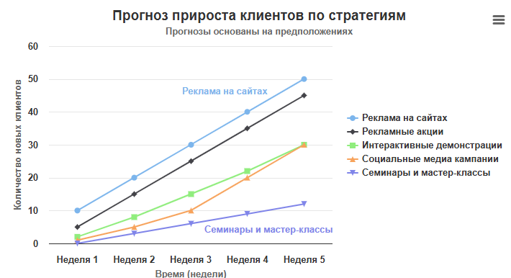
Реклама
Реклама на сайте:
Клик с Яндекса – 20 руб
Клик с Google – 40 руб
Рекламные акции:
1. Подарок за отзыв! Оставьте отзыв о нашем интерактивном освещении и получите скидку на следующую покупку
2. Розыгрыш призов среди покупателей интерактивных светильников! Каждый месяц выигрывает один счастливчик

Slide 9
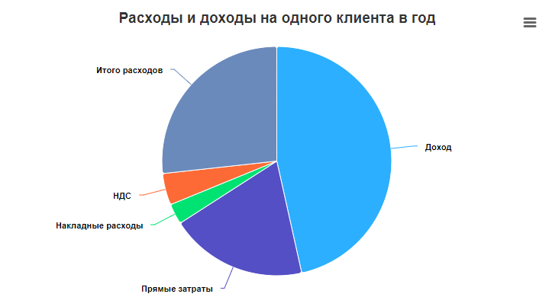
Бизнес модель
Модель монетизации: разовые продажи и подписка на обновления световых сценариев.
Каналы привлечения: прямые продажи, партнерские программы с офисными компаниями и школами.
Прямые затраты: 2000
Накладные расходы: 300
НДС: 460
Итог расходов: 2760
Доход: 4800

Slide 10
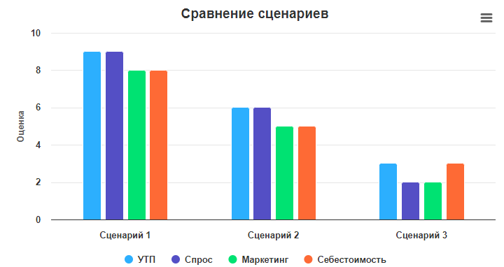
Unit Economics - прогноз для проектов на стадии MVP, идеи
Сценарий 1: Оптимистичный
• Сильное УТП(уникальное торговое предложение) : Продукт решает важную проблему и имеет значительные преимущества перед конкурентами.
• Высокий спрос: Целевая аудитория активно ищет подобные решения.
• Эффективный маркетинг: Успешная кампания привлекает значительное количество клиентов.
• Низкая себестоимость: Высокая маржинальность.
Прогноз: Быстрый рост продаж, положительные отзывы, привлечение инвестиций для масштабирования бизнеса. Возможна быстрая окупаемость.

Slide 11
Unit Economics - прогноз для проектов на стадии MVP, идеи
Сценарий 2: Реалистичный
• Умеренное УТП(уникальное торговое предложение) : Продукт имеет некоторые преимущества, но не является революционным.
• Умеренный спрос: Существуют конкуренты, и рынок не полностью не захвачен.
• Эффективность маркетинга: Требуется постоянная оптимизация маркетинговой кампании.
• Умеренная себестоимость: Прибыль умеренная.
Прогноз: Постепенный рост продаж, необходимо постоянное улучшение продукта и маркетинговой стратегии. Окупаемость может занять больше времени.
Сценарий 3: Пессимистичный
• Слабое УТП(уникальное торговое предложение) : Продукт не имеет существенных преимуществ перед конкурентами.
• Низкий спрос: Целевая аудитория не проявляет интереса к продукту.
• Неэффективный маркетинг: Кампания не приносит результатов.
• Высокая себестоимость: Низкая или отсутствующая прибыль.
Прогноз: Низкие продажи, необходимость существенных изменений продукта или маркетинговой стратегии. Возможна остановка проекта.

Slide 12
Стоимость открытия проекта (капитальные затраты)
Оборудование:
* Светильники: 20 светильников по 5000 рублей каждый = 100 000 рублей
* Источники света: 50 ламп по 300 рублей = 15 000 рублей
* Электрооборудование: провода, розетки, щитки = 20 000 рублей
* Крепежные элементы: 5000 рублей
* Контроллеры и системы управления: 2 устройства по 10 000 рублей = 20 000 рублей
* Прочее оборудование (инструменты, специализированное оборудование): 15 000 рублей
* Программное обеспечение:
* Стоимость программного обеспечения для проектирования и расчетов: 30 000 рублей
* Стоимость программного обеспечения для управления освещением (если применимо): 15 000 рублей
* Работы:
* Стоимость монтажных работ: 40 000 рублей
* Стоимость пусконаладочных работ: 20 000 рублей
* Стоимость разработки проекта (если не выполняете самостоятельно): 25 000 рублей
* Другие расходы:
* Регистрация бизнеса: 10 000 рублей
* Разрешительная документация: 5 000 рублей
* Маркетинговые расходы (на начальном этапе): 15 000 рублей
* Аренда помещения (если требуется): 20 000 рублей в месяц * 3 месяца = 60 000 рублей
* Закупка транспортных средств (если требуется): 100 000 рублей (легкий коммерческий транспорт)
* Запасы материалов: 10 000 рублей
Итого капитальные затраты: 500 000 рублей

Slide 13
Операционные расходы (текущие затраты):
* Заработная плата: 4 сотрудника по 30 000 рублей = 120 000 рублей
* Аренда: 20 000 рублей в месяц
* Коммунальные услуги: 10 000 рублей в месяц
* Налоги и сборы: 5 000 рублей в месяц (в среднем)
* Реклама и маркетинг: 10 000 рублей в месяц
* Расходы на материалы: 5 000 рублей в месяц (замена ламп, ремонт оборудования)
* Амортизация оборудования: 10% от капитальных затрат (500 000/10) = 50 000 рублей в год = 4 167 рублей в месяц
* Прочие расходы: 5 000 рублей

Slide 14
Доходы:
Выручка:
* Средняя цена за проект: 50 000 рублей
* Предполагаемое количество проектов в месяц: 10 проектов
* Общая выручка в месяц: 50 000 рублей * 10 = 500 000 рублей
Чистая прибыль: 500 000 (выручка) - 144 167 (операционные расходы) = 355 833 рублей

Slide 15
Планы на 3 года
Год 1: Доработка прототипа, начальные тесты.
Год 2: Выход на рынок, рекламная кампания.
Год 3: Массовая продажа, интеграция с умными домами и офисами.

Slide 16
Команда
Муравьёв Семён, Основатель и CEO
• Компетенции: Стратегическое планирование, управление командой, привлечение инвестиций, бизнес-развитие.
Белобоков Евгений, Сафонов Максим Ведущий инженер-разработчик
• Компетенции: Разработка схемных решений, программирование микроконтроллеров, тестирование и отладка.
Рябов Александр, Сушин Егор Дизайнер продукта/UI/UX
• Компетенции: Промышленный дизайн, UX/UI дизайн, 3D моделирование.
Мазур Дмитрий, Личман Андрей Маркетолог/менеджер по продажам
• Компетенции: Разработка маркетинговых стратегий, цифровой маркетинг, продажи B2B/B2C.

Slide 17
Запрос
Инвестиционный запрос: для завершения тестирования и запуска на рынок.
Условия: Инвестиции позволят доработать технологию и провести испытания для подтверждения эффективности.

Slide 18
Контакты
Муравьев Семён Геннадьевич
79210039092
megaalex.mega@yandex.ru

